Slide 1
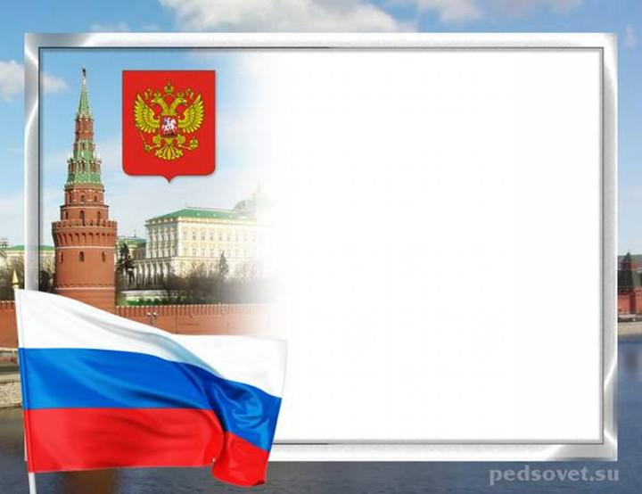
21 СЕНТЯБРЯ
СОСТОЯТСЯ
ВЫБОРЫ
ПРЕЗИДЕНТА
ШКОЛЬНОЙ
РЕСПУБЛИКИ
«ТРИКОЛОР»

Slide 2

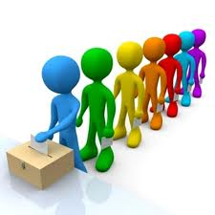
Ты имеешь право выбора!!!
???
!!!
…

Slide 3



Этапы проведения
выборов президента
Школьной республики
«Триколор»
С 6 ПО 8 СЕНТЯБРЯ
– ВЫДВИЖЕНИЕ КАНДИДАТОВ
9 СЕНТЯБРЯ –
ПРЕДСТАВЛЕНИЕ КАНДИДАТОВ (КРУГЛЫЙ СТОЛ «ВЫБОРЫ -2016»)
20 СЕНТЯБРЯ-
ПРЕЗЕНТАЦИЯ КАНДИДАТОВ НА ОБЩЕШКОЛЬНОМ СОБРАНИИ
21 СЕНТЯБРЯ –
ВЫБОРЫ ПРЗИДЕНТА

Slide 4
ПРОПАГАНДА И АГИТАЦИЯ
В ПЕРИОД ИЗБИРАТЕЛЬНОЙ КАМПАНИИ

Slide 5
П Р О П А Г А Н Д А
распространение и углубленное разъяснение каких-либо идей, знаний, планомерное использование любой формы воздействия с определенной целью на ум, чувства и поведение людей.

Slide 6
А Г И Т А Ц И Я
устная и печатная деятельность, имеющая целью воздействие на сознание и настроение избирателей для привлечения их к активному участию в выборах.

Slide 7
ВИДЫ ПРОПАГАНДЫ:
Устная
Печатная
Наглядно-изобразительная
В рамках массовых мероприятий

Slide 8
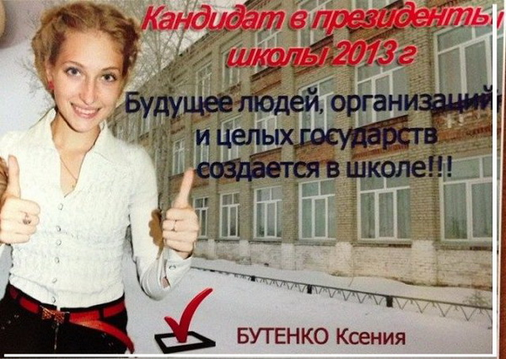
Техники пропагандистской работы
создание памятки (разработка запоминающихся заголовков, слоганов и т.д.),

Slide 9


Средства и способы предвыборной агитации
Печатная продукция и наглядная агитация (плакаты, листовки и др.)
Массовые мероприятия (митинги, встречи с избирателями)
Средства массовой информации и интернет

Slide 10

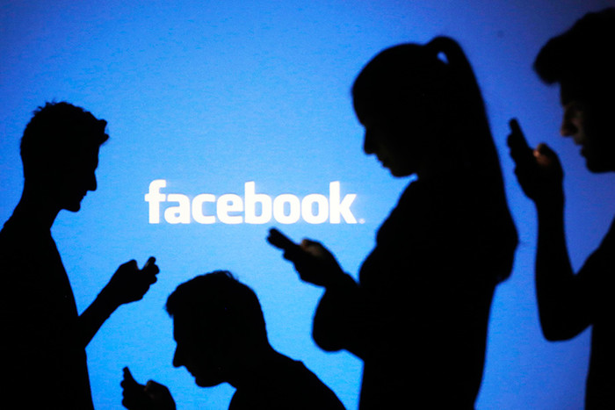

Эффективная работа в соцсетях

